Slide 1
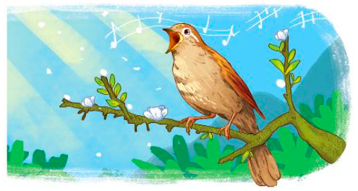
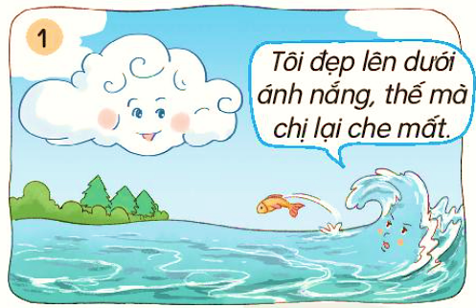
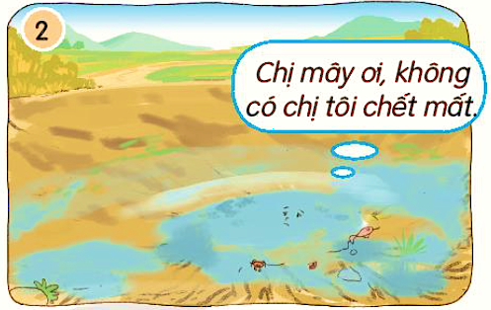
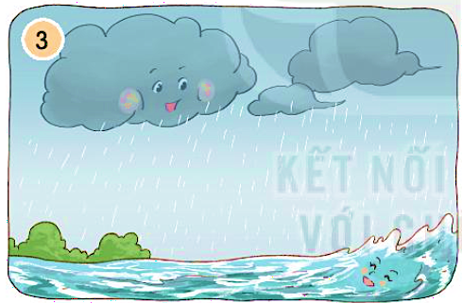
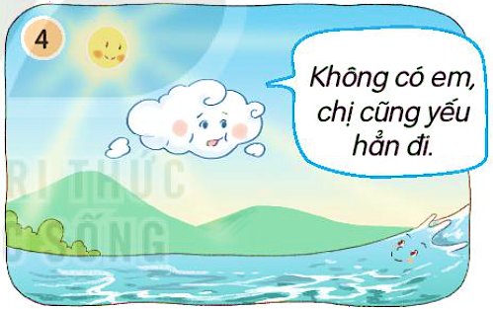
Nói và nghe
Hồ nước và mây

Slide 2
Vào một ngày cuối xuân, hồ nước và mây nói với nhau điều gì?
Dưới nắng hè gay gắt, hồ nước lên tiếng cầu cứu ai?
Vì sao chị mây bay về hồ nước và cho mưa xuống?
Qua mùa thu, sang mùa đông chuyện gì xảy ra với chị mây?

Slide 3
NGHE KỂ CÂU CHUYỆN
HỒ NƯỚC VÀ MÂY
HOẠ MI HÓT

Slide 4
Kể lại từng đoạn của câu chuyện
Vào một ngày cuối tuần, hồ nước và mây nói với nhau điều gì?

Slide 5
Dưới nắng hè gay gắt, hồ nước lên tiếng cầu cứu ai?

Slide 6
Vì sao chị mây bay về hồ nước và cho mưa xuống?

Slide 7
Qua mùa thu, sang mùa đông chuyện gì xảy ra với chị mây?

Slide 8
Nói với người thân về điều em đã học được từ câu chuyện trên.

